Slide 1
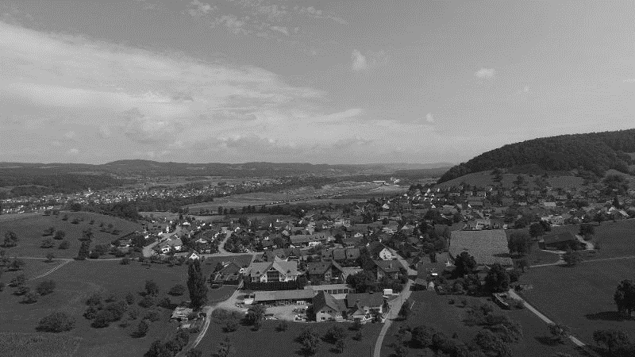
Gemeindeversammlung vom 7. Dezember 2023

Slide 2
Traktanden
Genehmigung Budget und Festsetzung Steuerfuss 2024
Allfällige Anfragen nach § 17 des kantonalen Gemeindegesetzes
Informationen ausserhalb der GV

Slide 3
Traktandum 1
Genehmigung Budget 2024

Slide 4
Traktandum 1
Bevölkerungsentwicklung

Slide 5
Traktandum 1
Konjunktur, Wirtschaftsprognosen
Wirtschaftliche Lage zeigt sich aktuell unsicher
Die politische Weltlage und deren Auswirkungen auf die Kosten-situation der Haushalte ist aktuell nur schwer prognostizierbar
Ukraine
Israel
Inflation
Die kostensteigenden Einflüsse auf die Energiekosten sind im Budget 2024 berücksichtigt worden

Slide 6
Traktandum 1
Budget 2023 vs. 2024
 | Soll 2023 | Haben 2023 | Soll 2024 | Haben 2024
Erfolgsrechnung
Gesamtaufwand der Erfolgsrechnung | 12’565’460.46¹ |  | 14’269’916.53²
Ertrag der Erfolgsrechnung ohne ordentliche Steuern |  | 10’283’425.87 |  | 11’244’656.87
Zu deckender Aufwandüberschuss |  | 2’282’034.59 |  | 3’025’259.66
Steuerfuss / Steuerertrag
Zu deckender Aufwandüberschuss | 2’282’034.89 |  | 3’025’259.66
Steuerertrag bei 67 resp. 73% Steuerfuss |  | 2’724’700.00 |  | 3’047’600.00
Ertragsüberschuss Erfolgsrechnung
Einlage ins Eigenkapital |  | 442’665.41 |  | 22’340.34
¹ Gesamtaufwand beinhaltete 400’000.-- Bildung finanzpolitischer Reserven
² Gesamtaufwand beinhaltete 900’000.-- Bildung finanzpolitischer Reserven

Slide 7
Erläuterungen zur Erfolgsrechnung
Traktandum 1
Der budgetierte Gesamtaufwand für 2024 fällt im Vergleich zum Budget 2023 um ca. CHF 1.7 Mio. höher aus
Darin enthalten sind u.a. CHF 900’000.-- für die Bildung finanzpolitischer Reserven
Auf der Ertragsseite erwarten wir ca. CHF 961’000.– Mehrerträge im Vgl. zum Vorjahr, wobei Steuern und Grundstückgewinnsteuern massgeblich dazu beitragen
Ausgeglichenes Budget (inkl. ordentliche Steuern), welches einen Ertragsüberschuss von CHF 22’340.-- vorsieht

Slide 8
Warum die Steuererhöhung?
Traktandum 1
Der Souverän hat an der Urne das ‘Gemeindeinfrastrukturprojekt Zukunft 8187’ angenommen
Wie in den Abstimmungsunterlagen ausgeführt, kann die Finanzierung dieses Projektes mittel-/langfristig nur mit einer Steuererhöhung um 6% umgesetzt werden
Das Projekt ist zwar noch beim Verwaltungsgericht hängig, muss jedoch im Budget 2024 berücksichtigt werden
Die Mehreinnahmen durch die Steuererhöhung belaufen sich auf ca. CHF 250’500.-

Slide 9
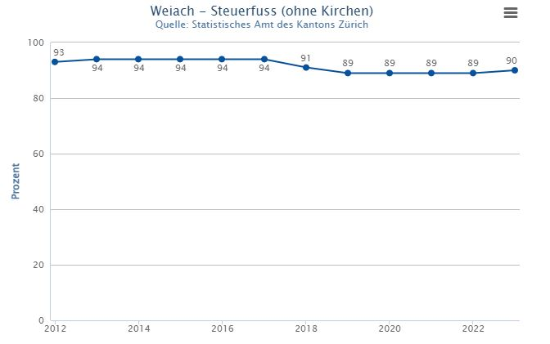
Warum die Steuererhöhung?
Traktandum 1

Slide 10
Traktandum 1
Einschub Finanzausgleich
Zürcher Finanzausgleich
Der Finanzausgleich sorgt für die Chancengleichheit unter allen Gemeinden und Städten im Kanton
Entscheidend ist die Steuerkraft
Die Gemeinden können den Ressourcenausgleich zeitlich abgrenzen. Somit ist nach dem Rechnungslegungsstandard für die Zürcher Gemeinden eine Abgrenzung des Ressourcenausgleichs möglich, jedoch nicht zwingend erforderlich
Die Gemeinde Weiach hat mit Einführung von HRM2 auf die Abgrenzung verzichtet
Realisationsprinzip!
Als ‘Nehmer-Gemeinde’ sollen die effektiven Erträge erst ausgewiesen werden, wenn sie ausbezahlt sind
Die Auszahlung erfolgt immer 2 Jahre verzögert

Slide 11
Traktandum 1
Einschub Finanzausgleich
Zürcher Finanzausgleich
Durch die Steuererhöhung der Gemeinde erhöht sich somit auch der Finanzausgleich
Diese belaufen sich auf ca. CHF 274’000.-

Slide 12
Traktandum 1
Einschub Finanzausgleich

Slide 13
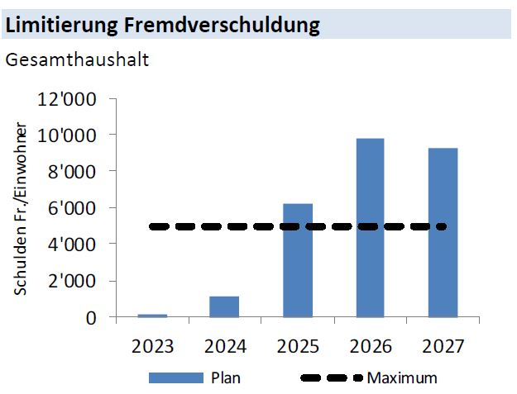
Traktandum 1
Langfristige Finanzplanung
Die verzinslichen Schulden übersteigen mit dem Gemeindeinfrastrukturprojekt die Obergrenze mittelfristig
Ab 2027 wird mit einem Abbau gerechnet
Auszug aus dem fipla von swissplan.ch:
«Die geplante Steuerfusserhöhung ist für den künftigen
Schuldenabbau Wesentlich»
Quelle: swissplan.ch

Slide 14
Erläuterungen zur Erfolgsrechnung
Traktandum 1
Abweichungen zu Budget 2023:
 |  | Aufwand | Ertrag
0 – Allgemeine Verwaltung | 2024 2023 | 1’612’349.56 1’570’329.56 42’020.00 | 314’400.00 337’840.00 23’440.00 | Minderkosten infolge weniger Wahlen Mehrkosten erhöhter Liegenschaftenunterhalt
1 – Öffentliche Ordnung und Sicherheit | 2024 2023 | 484’250.00 446’255.05 37’994.95 | 42’300.00 58’400.00 16’100.00 | Mehrkosten Entschädigung KESB Mehrkosten neue Beschilderung Verkehrssicherheit Minderertrag Sicherheitszweckverband
2 – Bildung | 2024 2023 | 5’082’365.73 4’898’290.61 184’075.12 | 1’255’200.00 1’309’900.00 54’700.00 | Mehraufwand Kindergarten, Primarschule, Schulliegenschaften und Schulleitung Kostenzunahme extern beschulte Kinder
3 – Kultur, Sport und Freizeit | 2024 2023 | 113’570.00 92’050.00 21’520.00 | 7’400.00 6’970.00 430.00 | Mehrkosten für den externen Druck des Mitteilungsblattes
4 - Gesundheit | 2024 2023 | 484’564.40 652’344.40 167’780.00 | 3’200.00 3’200.00 0.00 | Minderkosten an die Langzeitpflege in Altersheimen

Slide 15
Erläuterungen zur Erfolgsrechnung
Traktandum 1
Abweichungen zu Budget 2023:
 |  | Aufwand | Ertrag
5 – Soziale Sicherheit | 2024 2023 | 2’206’520.00 1’065’300.00 1’141’220.00 | 1’605’009.00 610’800.00 994’209.00 | Mehrkosten an den Jugendschutz Mehrkosten an Familien Mehrkosten für Sozialhilfe und Asylwesen
6 – Verkehr und Nachrichtenübermittlung | 2024 2023 | 678’809.97 571’391.97 107’418.00 | 338’200.00 293’000.00 45’200.00 | Mehrkosten Unterhalt Gemeindestrassen Mehrkosten ZVV und Bahninfrastruktur Mehrertrag infolge Strassenfonds
7 – Umweltschutz und Raumordnung | 2024 2023 | 1’112’486.87 981’601.87 130’885.00 | 907’006.87 874’606.87 32’400.00 | Mehrkosten bei der allg. Wasserversorgung (nicht gebührenfinanzierter Bereich) Mehrkosten Sammelstelle, Friedhof, Umweltschutz
8 - Volkswirtschaft | 2024 2023 | 617’260.00 524’130.00 93’130.00 | 737’260.00 593’550.00 143’710.00 | Mehrertrag Forst Höherer ZKB Gewinnanteil
9 – Finanzen und Steuern | 2024 2023 | 1’877’740.00 1’224’058.00 653’682.00 | 9’621’990.00 8’919’859.00 702’131.00 | Steuererhöhung, finanzpolitische Reserve, höhere Grundstückgewinnsteuern und höherer Finanzausgleich

Slide 16
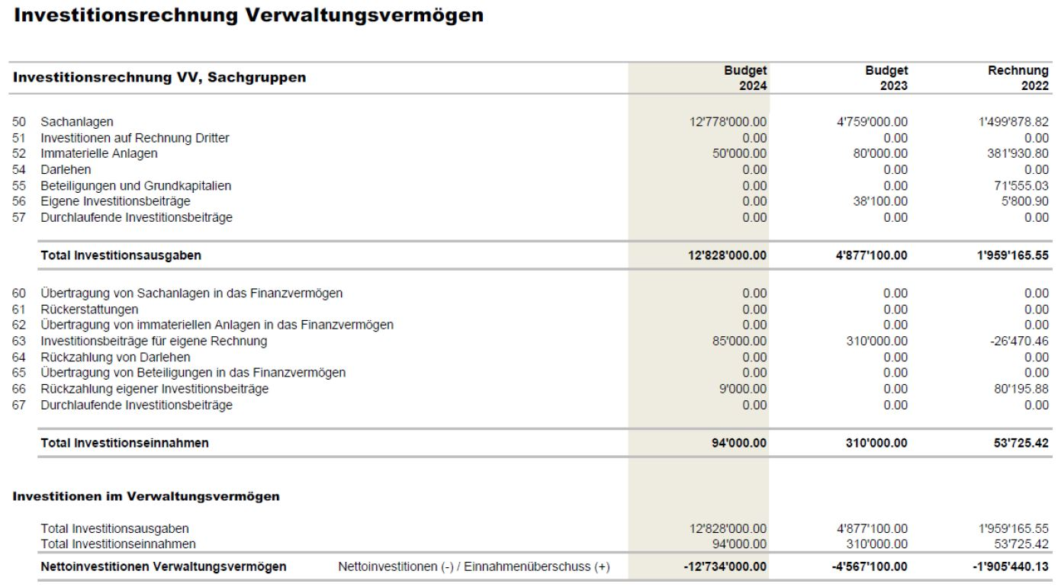
Investitionsrechnung
Traktandum 1
Planungskosten Neubau, Spielplatzsanierung
Löschwasserkonzept Weiacher Kies AG
Wasser- und Kanalisationsanschlussgebühren
Staatsbeitrag im Bereich Forstwirtschaft

Slide 17
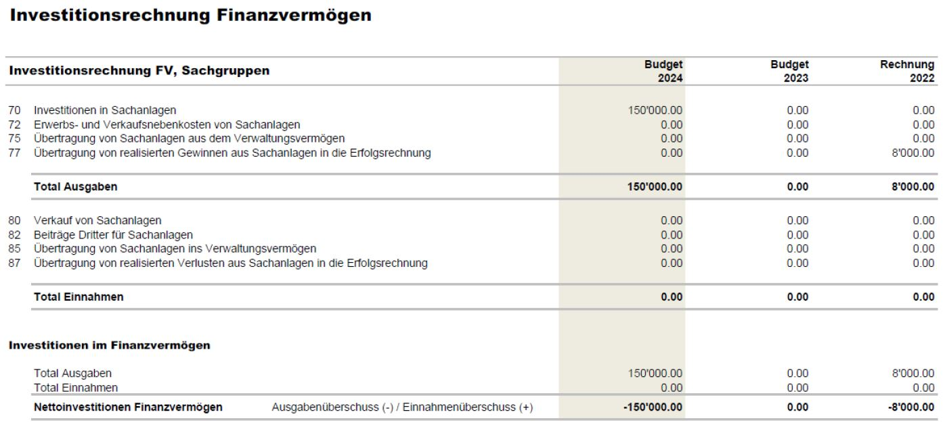
Investitionsrechnung
Traktandum 1
Sanierung Baumgartner-Jucker Haus

Slide 18
Traktandum 1
Eigenwirtschaftsbetriebe
 | Budget 2024 | Veränderung
Abfall | 14’630.00 Ertragsüberschuss | Ertragsüberschuss fliesst in die Spezialfinanzierung Ende 2023 beträgt diese rund CHF 586’000.00
Abwasser | 230’690.00 Aufwandüberschuss | Aufwandüberschuss wird der Spezialfinanzierung entnommen Ende 2023 beträgt diese rund CHF 2 Mio.
Wärmeverbund | 4’170.00 Aufwandüberschuss | Aufwandüberschuss wird der Spezialfinanzierung entnommen Ende 2023 beträgt diese rund CHF 718’000.00
Wasserversorgung | 495’620.00 Aufwandüberschuss | Aufwandüberschuss wird der Spezialfinanzierung entnommen. Ende 2023 beträgt diese rund CHF 1 Mio.
Hinweis:
Gemäss Gemeindegesetz § 87 ff. dürfen die Betriebe gewinnbringend handeln um Reserven zu bilden.
Die erwirtschafteten Guthaben (Bestände) dienen für zukünftige Investitionen im jeweiligen Bereich.

Slide 19
Traktandum 1
Budget 2024

Slide 20
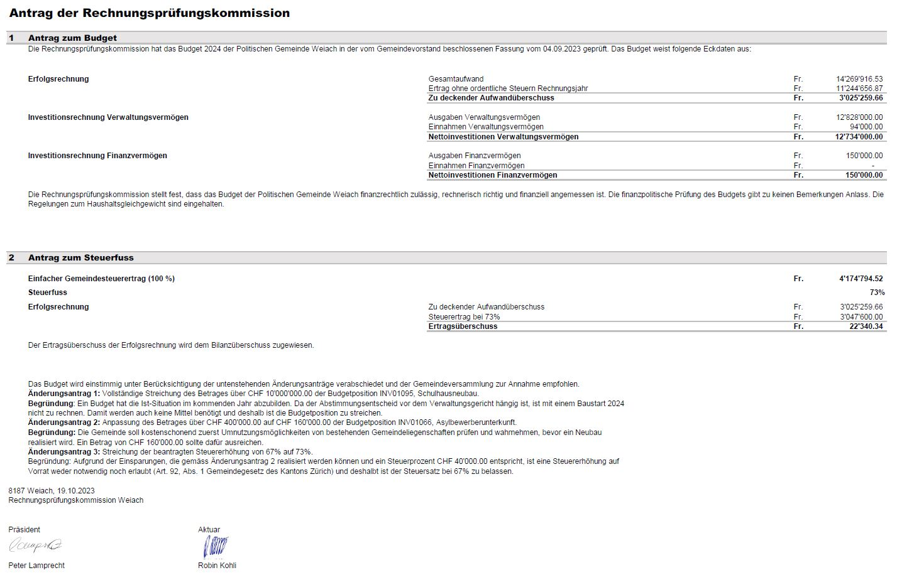
Traktandum 1
Antrag der RPK

Slide 21
Traktandum 1
Antrag der RPK
Änderungsantrag 1: Vollständige Streichung des Betrages über CHF 10'000'000.00 der Budgetposition INV01095, Schulhausneubau.
Begründung: Ein Budget hat die Ist-Situation im kommenden Jahr abzubilden. Da der Abstimmungsentscheid vor dem Verwaltungsgericht hängig ist, ist mit einem Baustart 2024 nicht zu rechnen. Damit werden auch keine Mittel benötigt und deshalb ist die Budgetposition zu streichen.
Änderungsantrag 2: Anpassung des Betrages über CHF 400'000.00 auf CHF 160'000.00 der Budgetposition INV01066, Asylbewerberunterkunft.
Begründung: Die Gemeinde soll kostenschonend zuerst Umnutzungsmöglichkeiten von bestehenden Gemeindeliegenschaften prüfen und wahrnehmen, bevor ein Neubau realisiert wird. Ein Betrag von CHF 160’000.- sollte dafür ausreichen
Änderungsantrag 3: Streichung der beantragten Steuererhöhung von 67% auf 73%.
Begründung: Aufgrund der Einsparungen, die gemäss Änderungsantrag 2 realisiert werden können und ein Steuerprozent CHF 40'000.00 entspricht, ist eine Steuererhöhung auf Vorrat weder notwendig noch erlaubt (Art. 92, Abs. 1 Gemeindegesetz des Kantons Zürich) und deshalb ist der Steuersatz bei 67% zu belassen.

Slide 22
Traktandum 1
Budget 2024
Abstimmung Anträge RPK

Slide 23
Traktandum 1
Antrag der RPK
Änderungsantrag 1: Vollständige Streichung des Betrages über CHF 10'000'000.00 der Budgetposition INV01095, Schulhausneubau.
Begründung: Ein Budget hat die Ist-Situation im kommenden Jahr abzubilden. Da der Abstimmungsentscheid vor dem Verwaltungsgericht hängig ist, ist mit einem Baustart 2024 nicht zu rechnen. Damit werden auch keine Mittel benötigt und deshalb ist die Budgetposition zu streichen.
Änderungsantrag 2: Anpassung des Betrages über CHF 400'000.00 auf CHF 160'000.00 der Budgetposition INV01066, Asylbewerberunterkunft.
Begründung: Die Gemeinde soll kostenschonend zuerst Umnutzungsmöglichkeiten von bestehenden Gemeindeliegenschaften prüfen und wahrnehmen, bevor ein Neubau realisiert wird. Ein Betrag von CHF 160’000.- sollte dafür ausreichen
Änderungsantrag 3: Streichung der beantragten Steuererhöhung von 67% auf 73%.
Begründung: Aufgrund der Einsparungen, die gemäss Änderungsantrag 2 realisiert werden können und ein Steuerprozent CHF 40'000.00 entspricht, ist eine Steuererhöhung auf Vorrat weder notwendig noch erlaubt (Art. 92, Abs. 1 Gemeindegesetz des Kantons Zürich) und deshalb ist der Steuersatz bei 67% zu belassen.

Slide 24
Traktandum 1
Budget 2024
Antrag an die Gemeindeversammlung
Das Budget der Politischen Gemeinde für das Jahr 2024 wird genehmigt.
Die Erfolgsrechnung zeigt einen Aufwand von CHF 14‘269‘916.53 und einen Ertrag von CHF 11‘244‘656.87 auf, sodass ein durch Steuern zu deckender Aufwandüberschuss von CHF 3‘025‘259.66 verbleibt. Der daraus resultierende Ertragsüberschuss von CHF 22‘340.34 wird dem Eigenkapital zugewiesen.
Mit Ausgaben von CHF 12‘828‘000.00 und Einnahmen von CHF 94‘000.00 betragen die Nettoinvestitionen im Verwaltungsvermögen CHF 12‘734‘000.00. Die Investitionsrechnung im Finanzvermögen schliesst mit einer Nettoveränderung im Betrag von CHF 150‘000.00 ab.
Der Steuerfuss für die Politische Gemeinde Weiach wird auf 73% (Vorjahr 67%) festgesetzt.

Slide 25
Traktandum 1
Budget 2024
Abstimmung Budget 2024

Slide 26
Traktandum 2
Beantwortung der Anfrage im Sinne von § 17 des kantonalen Gemeindegesetzes
Es sind keine Anfragen eingegangen

Slide 27
Rechtsmittel
Sind Einwände gegen die Versammlungsführung zu erheben? Ist dies der Fall, müssten diese jetzt angebracht werden.
Rekurs in Stimmrechtssachen Die Verletzung von Vorschriften über die politischen Rechte kann mit Rekurs in Stimmrechtssachen innert 5 Tagen, von der amtlichen Veröffentlichung an gerechnet, schriftlich beim Bezirksrat Dielsdorf geltend gemacht werden. Der Rekurs gegen die Verletzung von Verfahrensvorschriften in der Gemeindeversammlung setzt voraus, dass diese in der Versammlung gerügt worden ist.
Rekurs Im Übrigen kann gegen Beschlüsse der Gemeindeversammlung innert 30 Tagen, von der amtlichen Veröffentlichung an gerechnet, beim Bezirksrat Dielsdorf schriftlich Rekurs erhoben werden.

Slide 28
Protokoll
Der Gemeindeschreiber protokolliert die Ergebnisse der Verhandlungen, insbesondere die gefassten Beschlüsse und die Wahlen. Der Präsident und die Stimmenzähler prüfen das Protokoll auf seine Richtigkeit.
Das Protokoll liegt den Stimmenzählern am Mittwoch, 13. Dezember 2023 im Gemeindehaus zur Unterschrift auf. Ab Donnerstag 14. Dezember 2023 steht das Protokoll den Stimmberechtigten zur Einsichtnahme offen.
Die amtliche Publikation der Beschlüsse erfolgt am Freitag, 8. Dezember 2023 auf der Homepage der Gemeinde Weiach (amtliches Publikationsorgan).

Slide 29
Informationen ausserhalb der GV
Die offizielle Gemeindeversammlung ist nun beendet.
Es folgen nun weitere Informationen ausserhalb der offiziellen Gemeindeversammlung.

Slide 30
Termine 2024
Gemeindeversammlungen 2024
Donnerstag, 14. März 2024, 19.30 Uhr ausserordentliche Gemeindeversammlung
Dienstag, 11. Juni 2024, 19.30 Uhr reguläre Gemeindeversammlung
Dienstag, 10. September 2024, 19.30 Uhr ausserordentliche Gemeindeversammlung
Donnerstag, 5. Dezember 2024, 19.30 Uhr reguläre Gemeindeversammlung
Informationsveranstaltungen 2024
Donnerstag, 11. April 2024, 19.30 Uhr Informationsveranstaltung
Dienstag, 22. Oktober 2024, 19.30 Uhr Informationsveranstaltung

Slide 31
Vielen Dank für Ihre Teilnahme
Der Gemeinderat und die Verwaltung bedanken sich für Ihr Vertrauen und wünschen Ihnen und Ihren Familien frohe Festtage und ein gutes neues Jahr.
Im Anschluss an die Gemeindever- sammlung laden wir Sie gerne zum Apéro ein!

